Slide 1

Python para Ciencias Sociales & Humanidades
Python: Árboles de Decisión
Python: Árboles de Decisión

Slide 2
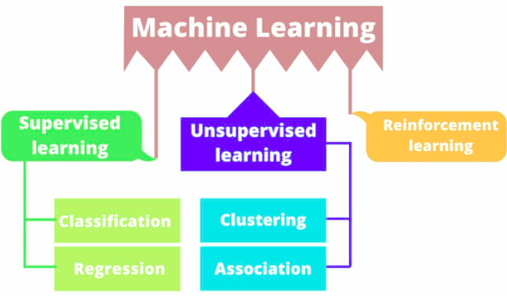
Python para Ciencias Sociales & Humanidades
Python: Árboles de Decisión
Tipos de Machine Learning
Hay 3 tipos principales de machine learning: aprendizaje supervisado, aprendizaje no supervisado y aprendizaje por refuerzo. Por otra parte, tenemos lo que se denomina deep learning que es un subset de Machine Learning, y se destaca por utilizar una arquitectura de redes neuronales artificiales.

Slide 3
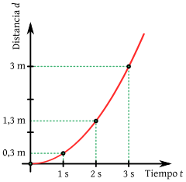
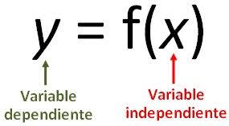
Python para Ciencias Sociales & Humanidades
Python: Árboles de Decisión
Dependencia de variables
Para aplicar aprendizaje supervisado, debemos suponer que hay dependencia de las variables, ya que vamos a usar una o múltiples variables independientes-predictoras (x) para predecir el comportamiento de una variable dependiente (y).

Slide 4
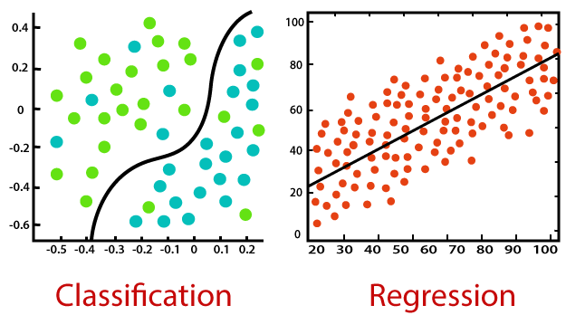
Python para Ciencias Sociales & Humanidades
Python: Árboles de Decisión
Clasificación y regresión
La principal diferencia radica en el tipo de problema que plantea mi variable a predecir.
Los modelos de clasificación se aplican para predecir la clase más probable de una variable y categórica
Los modelos de regresión se aplican para predecir un valor numérico de mi variable y numérica

Slide 5
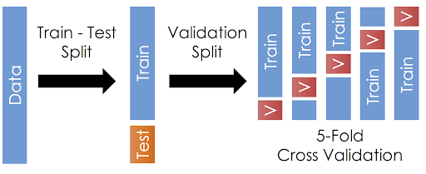
Python para Ciencias Sociales & Humanidades
Python: Árboles de Decisión
Entrenamiento y testeo

Slide 6
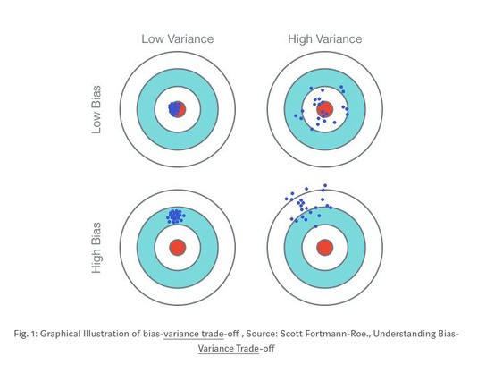
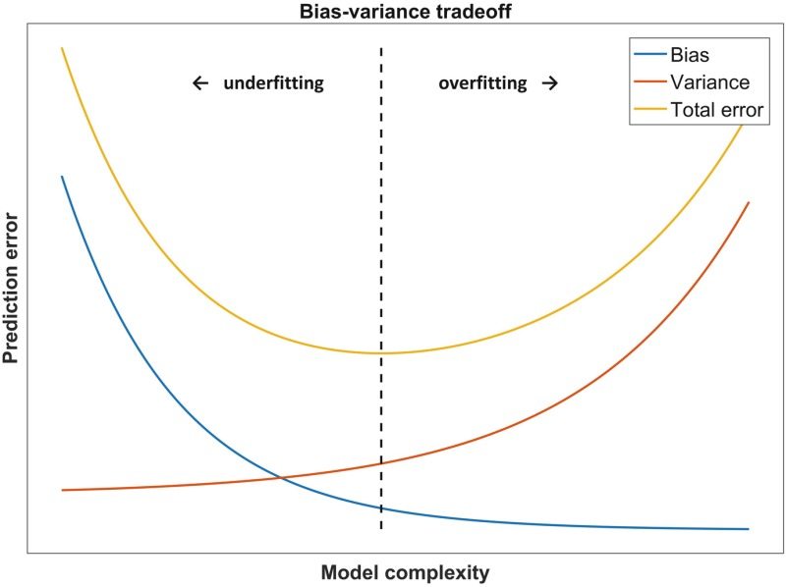
Python para Ciencias Sociales & Humanidades
Python: Árboles de Decisión
Trade-off Sesgo-Varianza

Slide 7
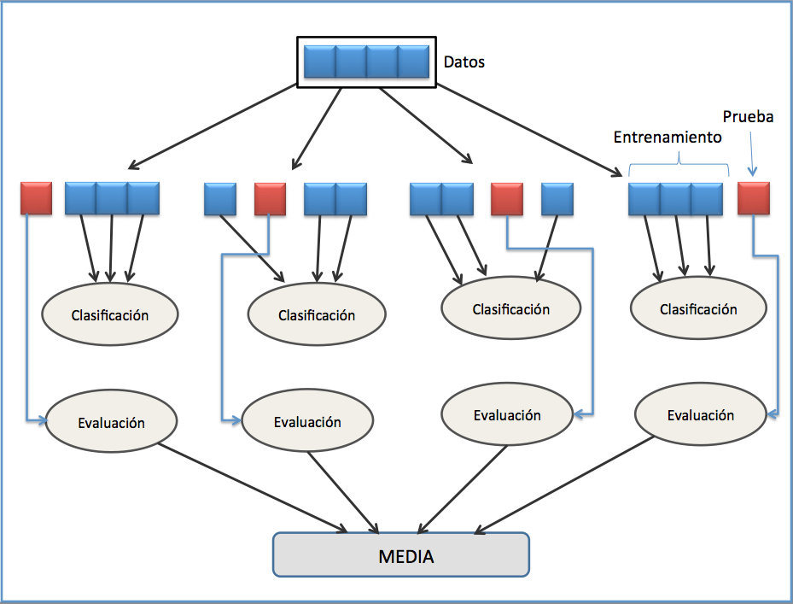
Python para Ciencias Sociales & Humanidades
Python: Árboles de Decisión
Validación cruzada
La validación cruzada permite evaluar los resultados que devuelva el modelo y garantizar la independencia de las particiones que hacemos, con lo cual se evita el sobreajuste.
Básicamente, la validación cruzada separa los datos en diferentes particiones y obtiene la media de las diferentes evaluaciones de las distintas particiones. Es una forma de evaluación muy utilizada en aprendizaje automático.

Slide 8
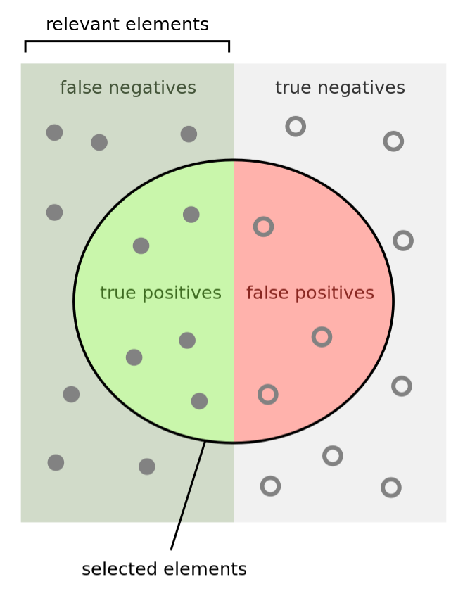
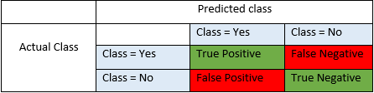
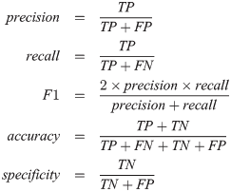
Python para Ciencias Sociales & Humanidades
Python: Árboles de Decisión
Evaluación de Resultados

Slide 9
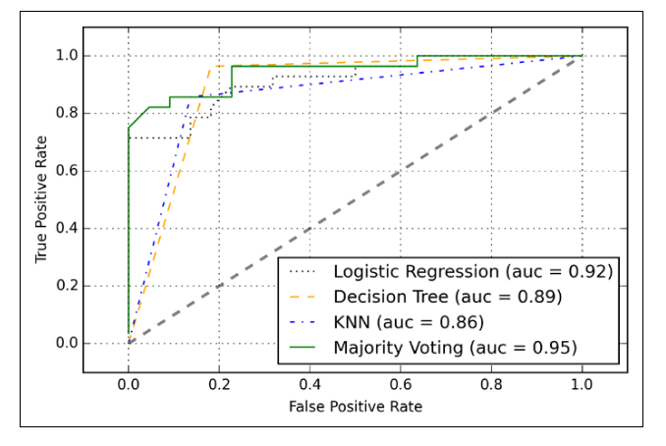
Python para Ciencias Sociales & Humanidades
Python: Árboles de Decisión
Evaluación de Resultados - Curva ROC
En términos generales, curva ROC (o área bajo la curva) es mejor medida que accuracy porque la accuracy puede ser alta para datasets desbalanceados aunque el predictor sea pobre. Explicación detallada

Slide 10
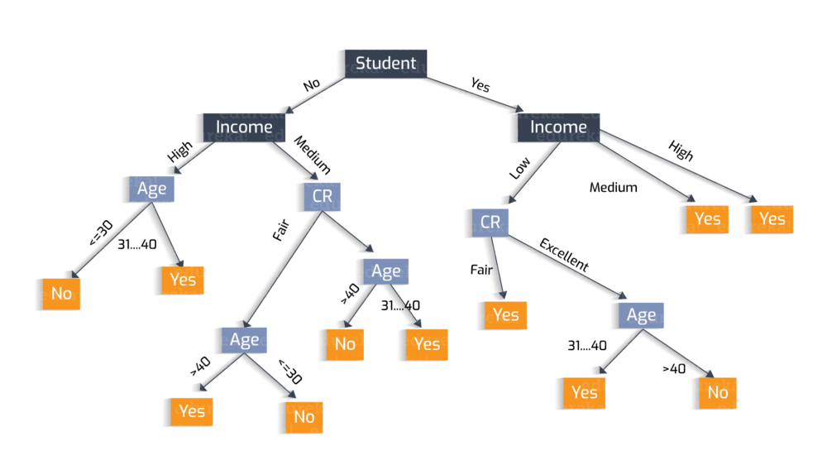
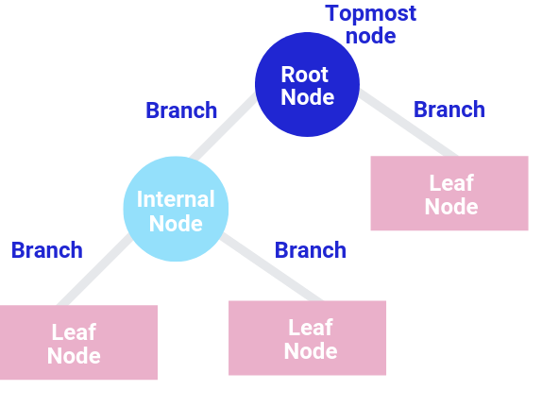
Python para Ciencias Sociales & Humanidades
Python: Árboles de Decisión
Árboles de Decisión
El aprendizaje basado en árboles de decisión está ampliamente extendido hoy en día, y múltiples modelos hacen diferentes implementaciones de los mismos.
Las primeras versiones de estos modelos fueron implementados por Leo Breiman, que desarrolló algoritmos como ID3, C4.5, random forest, entre otros, englobados en la categoría Classification and Regression Trees
En algunos de estos modelos, las elecciones de los atributos se establecen por la entropía, que es una medida que cuantifica la ganancia de información.

Slide 11
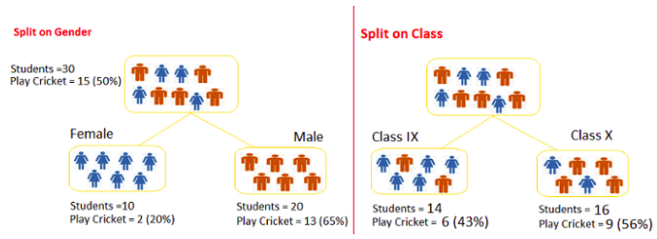
Python para Ciencias Sociales & Humanidades
Python: Árboles de Decisión
Árboles de Decisión
Los árboles de decisión aprenden de los datos generando reglas de tipo if-else. Van separando la data en grupos cada vez más pequeños de subsets de mi dataset original.
El resultado final es un árbol con nodos de decisión que van separando los datos y hojas o nodos de clasificación, que informan la decisión que tomó el modelo para clasificar.
La decisión tomada va a ser la clase mayoritaria tras aplicar todas las reglas sobre la diferente información de las variables predictoras.

Slide 12
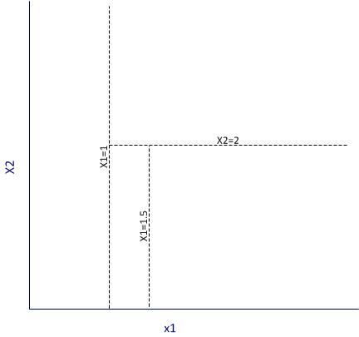
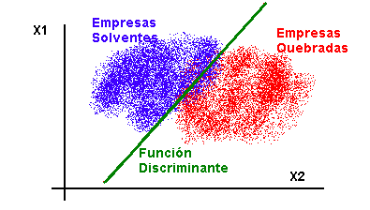
Python para Ciencias Sociales & Humanidades
Python: Árboles de Decisión
Árboles de Decisión
Los árboles permiten combinar variables para particionar las clases de nuestros datos de forma lineal pero múltiple (por ejemplo, a diferencia del Análisis Discriminante Lineal)
Los algoritmos que vamos a ver en clase son dos: un árbol de decisión para clasificación estándar y random forest. En ciencia o minería de datos, los árboles de decisión pueden usarse como clasificación (una clase en la variable target) o como regresión (predecir un valor en número real).

Slide 13
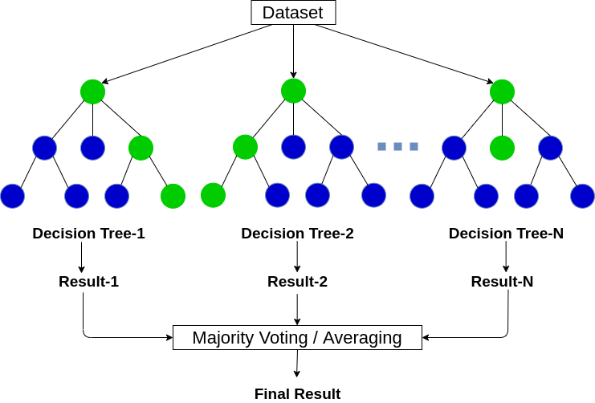
Python para Ciencias Sociales & Humanidades
Python: Árboles de Decisión
Random Forest
Este algoritmo genera los siguientes pasos (a gran escala):
Selección N registros al azar del dataset
Genera un árbol de decisión con esos N registros
Este paso se repite una cantidad k de veces, que va a generar k cantidad de árboles
Para cada registro, se hace pasar por las decisiones de cada uno de los árboles, y la clase que se computo más veces en los distintos árboles es la seleccionada (votación mayoritaria)

Slide 14
Python para Ciencias Sociales & Humanidades
Python: Árboles de Decisión
Árboles de Decisión
Tienen varias ventajas, entre ellas:
Aceptan datos numéricos y categorizados
Caja blanca (conjunto de reglas con booleanos), sus resultados son fáciles de entender e interpretar.
Relativamente robustos.
Funcionan relativamente bien con grandes conjuntos de datos.
Combinaciones de los mismos pueden dar resultados muy certeros sin perder explicabilidad, por ejemplo Random Forest.

Slide 15


